Slide 1
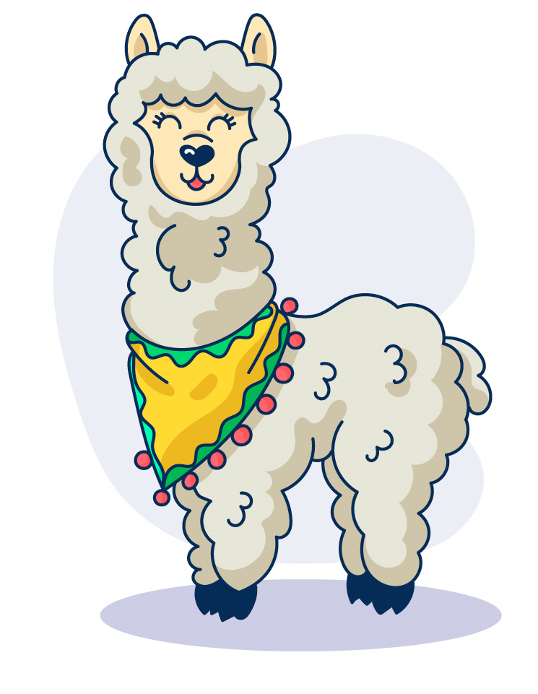
Lezen met een
zaklamp.
10 minuten
Aan tafel lezen
10 minuten
Lekker buiten lezen.
10 minuten
Op je bed lezen.
10 minuten
Lezen op je gemakje.
10 minuten
Lezen met een maatje.
10 minuten
Hardop voorlezen.
5 minuten
Voor schooltijd lezen.
5 minuten

Slide 2
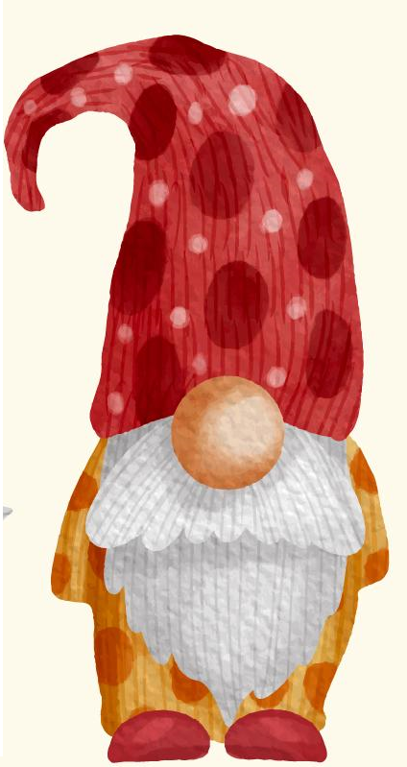
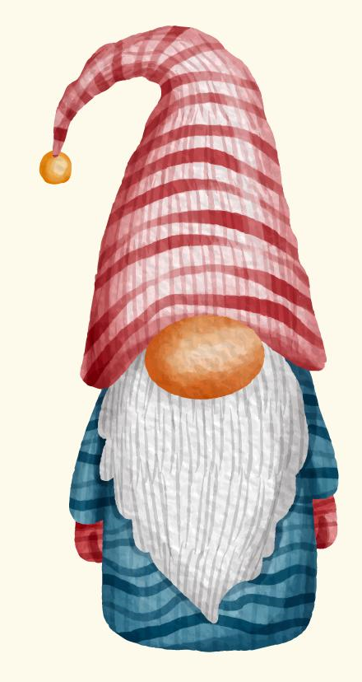
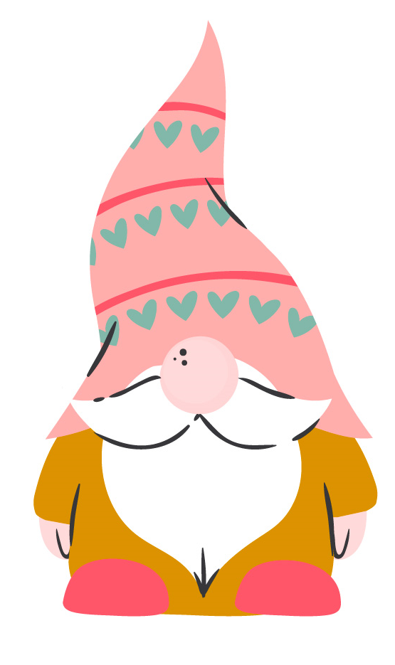
Lezen met een
zaklamp.
10 minuten
Lezen in een luie
stoel.
10 minuten
Lekker lezen
aan tafel.
10 minuten
Op je bed lezen.
10 minuten
Lezen op je gemakje.
10 minuten
Lezen met een maatje.
10 minuten
Hardop voorlezen.
5 minuten
Voor het eten lezen.
10 minuten

Slide 3
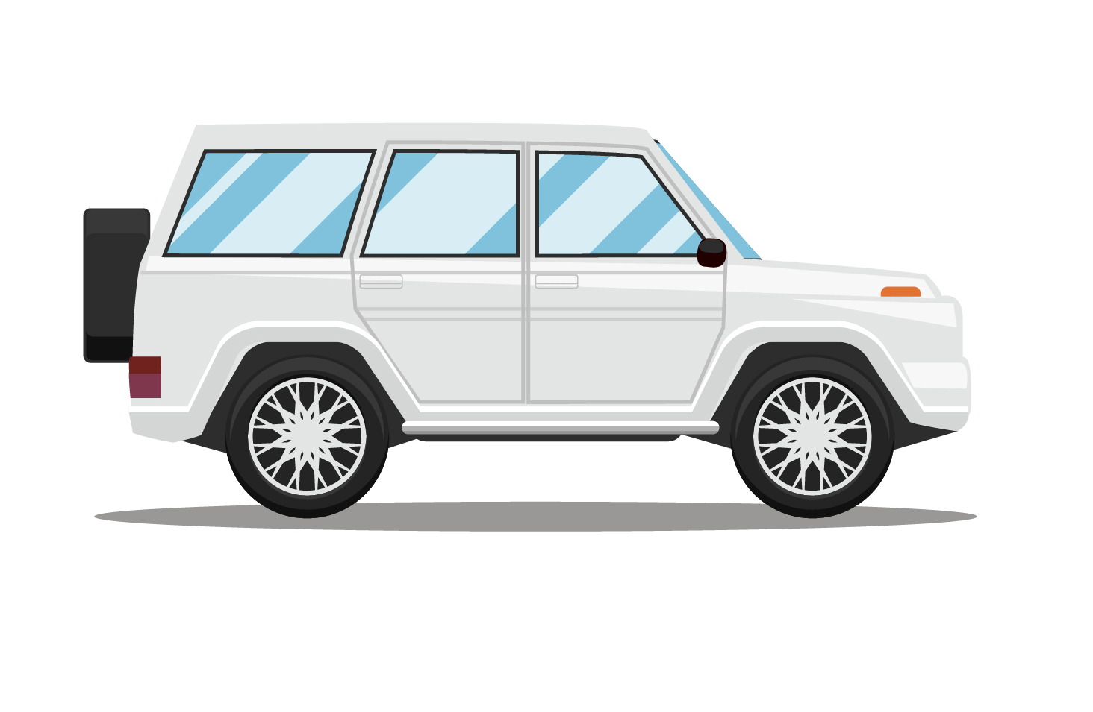
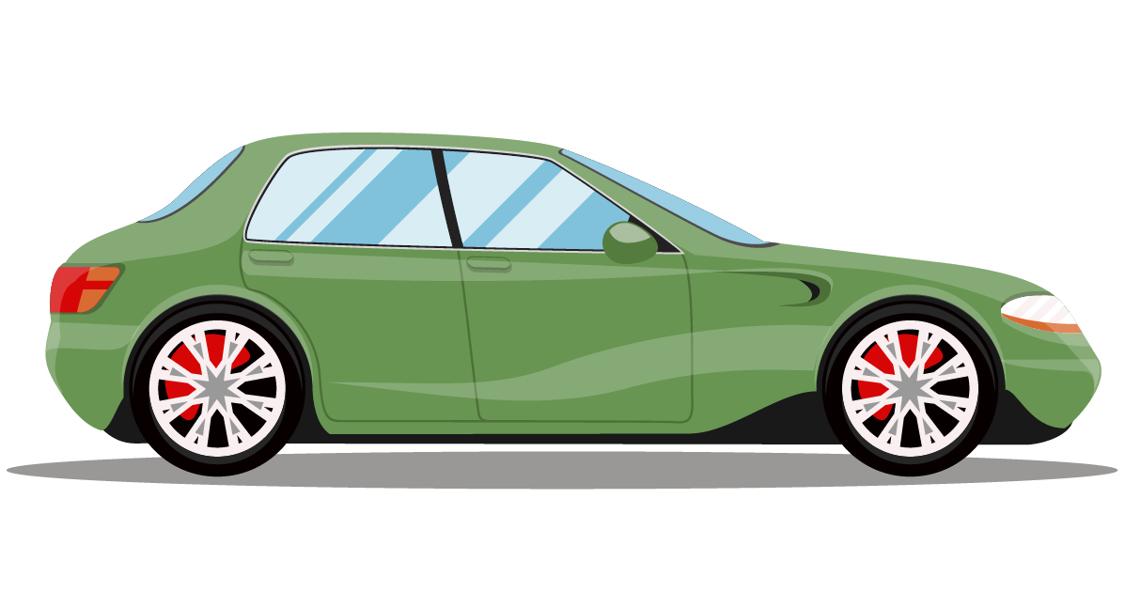
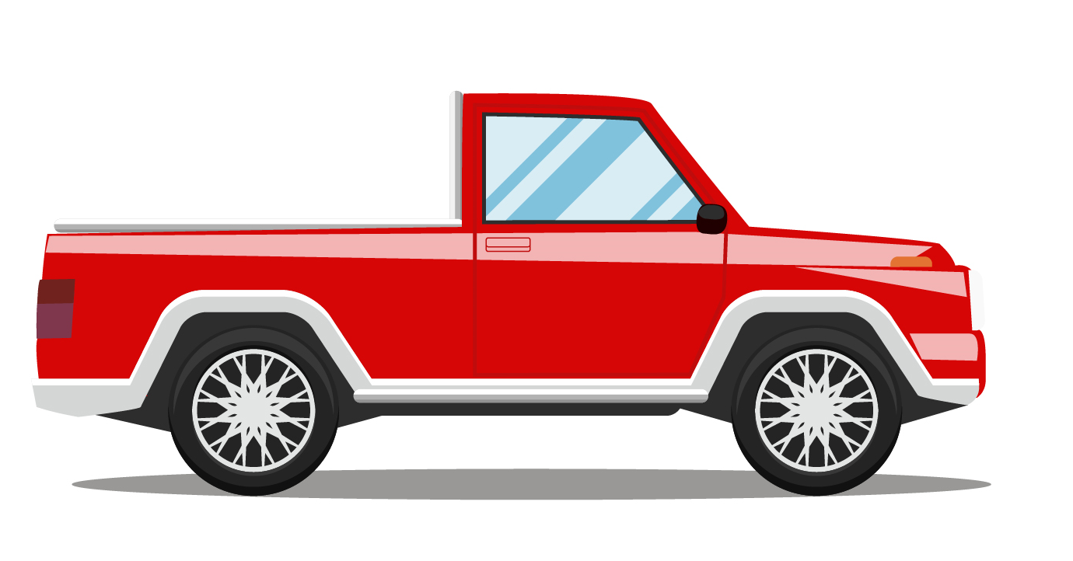
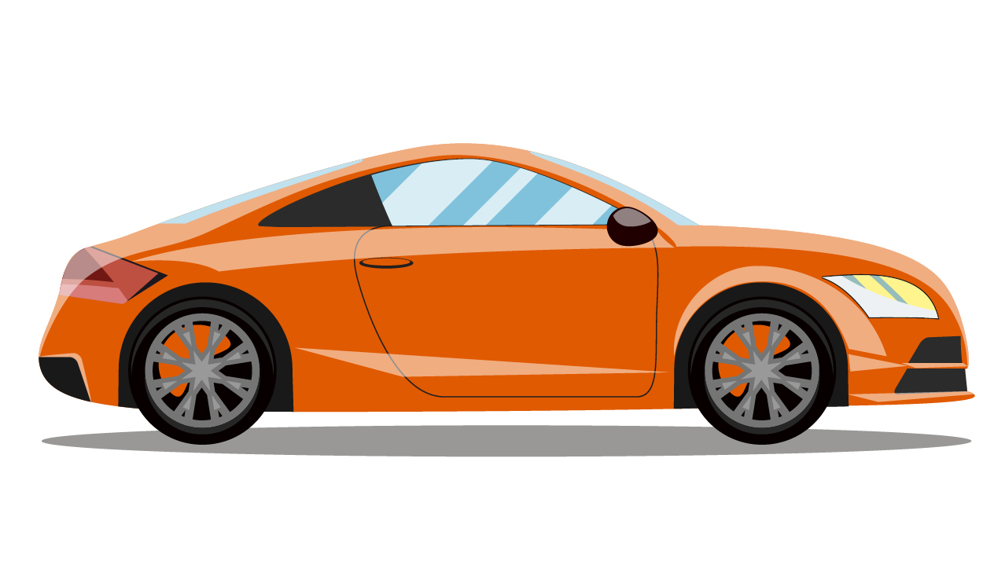
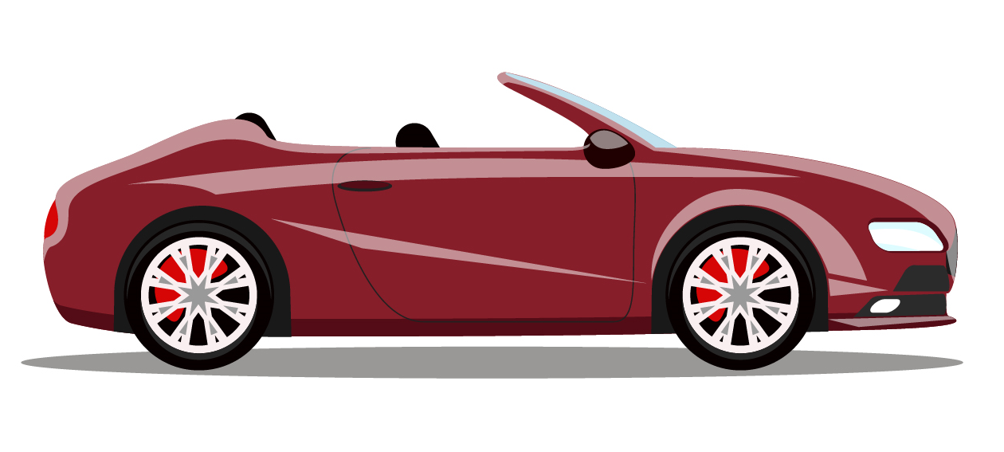
Op de gang lezen.
15 minuten
Lezen op de trap.
15 minuten
Lekker lezen
aan je tafel.
15 minuten
Onder je tafel lezen.
15 minuten
Lezen op je tafel.
15 minuten
Lezen met je beste maatje.
15 minuten
Voorlezen in de klas
5 minuten
Lezen als klaaropdracht.
10 minuten

Slide 4
Op de gang lezen.
15 minuten
Lezen op de trap.
15 minuten
Lekker lezen
aan je tafel.
15 minuten
Onder je tafel lezen.
15 minuten
Lezen op je tafel.
15 minuten
Lezen met je beste maatje.
15 minuten
Voorlezen in de klas
5 minuten
Lezen als klaaropdracht.
10 minuten

Slide 5
In het weekend lezen.
15 minuten
Lezen in je
pyjama.
15 minuten
Lezen in een
luie stoel.
15 minuten
Onder de tafel lezen.
15 minuten
Aan een tafel
lezen.
15 minuten
Stripboek lezen.
15 minuten
Voorlezen aan je familie.
5 minuten
Lezen voor je gaat slapen.
10 minuten

